Slide 1
探討維他命E對骨質病變之影響
Investigating the Characteristics of Vitamin E on the Bone Defect
Advisor: 方旭偉
student :蔣孝鴻Date:2014/05/10
National Taipei University of Technology
Notes:
1
1

Slide 2
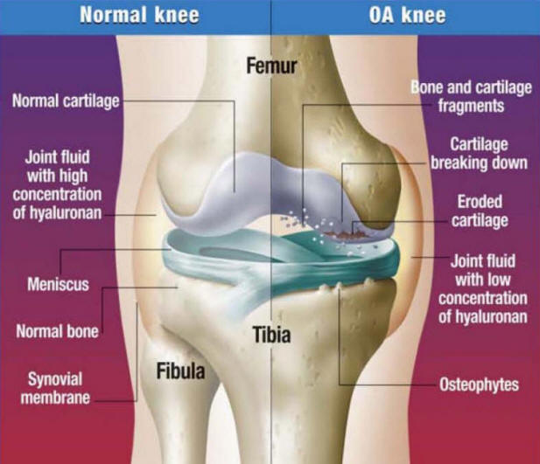
Introduction
Purpose
Experimental method
Results
Future work
關節損傷
正常膝蓋
退化性關節炎
關節損傷原因
退化性關節炎
類風溼性關節炎
關節發育不良脫臼
關節感染
外傷

Slide 3
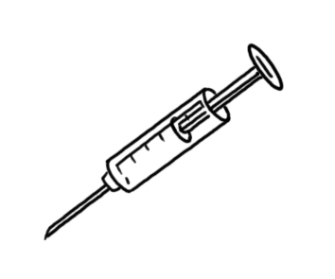
Introduction
Purpose
Experimental method
Results
Future work
治療方式
治療方法
藥物治療(消炎止痛藥、葡萄糖胺液)
運動復健
調整運動方式
關節腔注射玻尿酸
關節鏡手術
人工關節置換手術
3

Slide 4
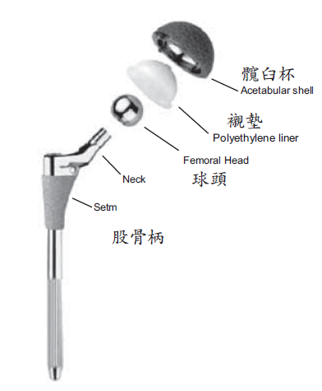
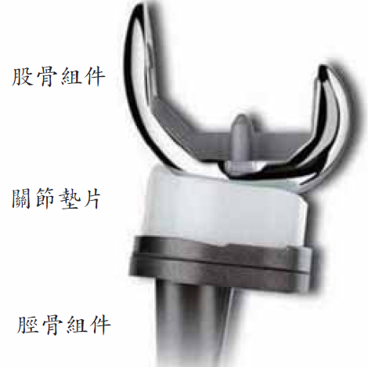
Introduction
Purpose
Experimental method
Results
Future work
全人工關節置換
人工關節種類
全人工髖關節
全人工膝關節
CoCrMo alloy
UHMWPE
CoCrMo alloy
Titanium
http://hkoa.org/translated/THR.html
CoCrMo alloy
UHMWPE
Titanium
http://hkoa.org/translated/TKR.html

Slide 5
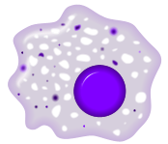
Introduction
Purpose
Experimental method
Results
Future work
Problem(TKR)
macrophage
CoCrMo alloy
磨耗顆粒
UHMWPE
Titanium
Release cytokines:
TNF- α 、IL-1
Activation of osteoclasts
Osteolysis
osteoblast
刺激
Release cytokines: PEG2 、IL-6
http://www.cgmh.org.tw/cgmn/cgmn_file/0911010.pdf

Slide 6
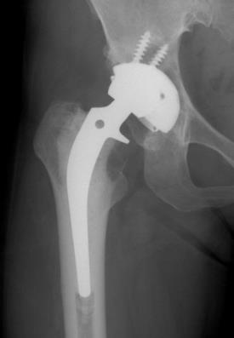
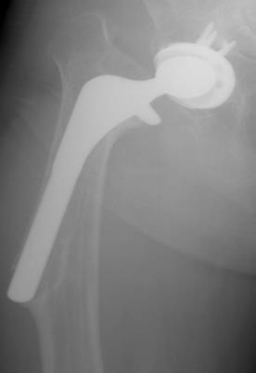
Introduction
Purpose
Experimental method
Results
Future work
人工關節再置換
人工關節損壞原因：
-手術感染、植入物的破裂、元件磨損及鬆脫
人工關節(UHMWPE/Metals)平均壽命約10~15年
(Spector 1992; Shi et al. 2001).
About 10-15years
關節鬆脫
Notes:
一般人工關節植入體內平均使用壽命約10~15年之久，但造成人關節損壞原因主要有手術感染、植入物破裂、元件磨損及鬆脫，其中鬆脫是大部份人關工節損壞的主要因素之一

Slide 7
Introduction
Purpose
Experimental method
Results
Future work
治療
減少骨溶蝕現象之方法
超高分子量聚乙烯之改質
增加超高分子量聚乙烯機械性質以減少磨耗量(高交聯)
調整人工關節結構
針對人體運動角度，改變人工關節型態
藥物治療
利用藥物減少激素的釋放
加入生物添加分子
減少金屬與超高分子量聚乙烯墊片間的摩擦與磨耗

Slide 8
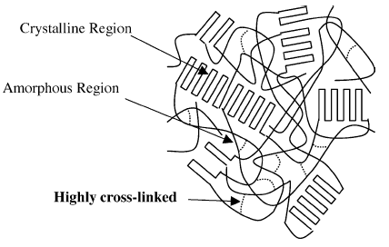
Introduction
Purpose
Experimental method
Results
Future work
增加超高分子量聚乙烯的耐磨強度→ 交聯
高交聯超高分子量聚乙烯
減少超高分子量聚乙烯磨損顆粒
增加超高分子量聚乙烯的耐磨強度
防止骨溶解
H.W Fang et al.2006
8
Notes:
8

Slide 9
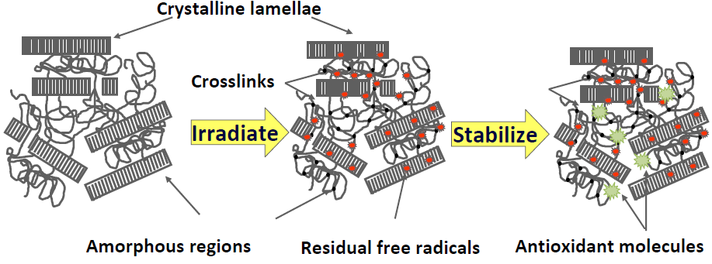
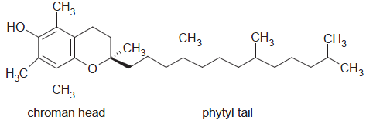
Introduction
Purpose
Experimental method
Results
Future work
高交聯超高分子量聚乙烯+維生素E
Increase oxidation resistance of Cross-linking UHMWPE → Vitamin E
Vitamin E 的釋出，對關節是否有不良影響？
Chemical structure of vitamin E
Ebru Oral et al.2004
Notes:
9

Slide 10
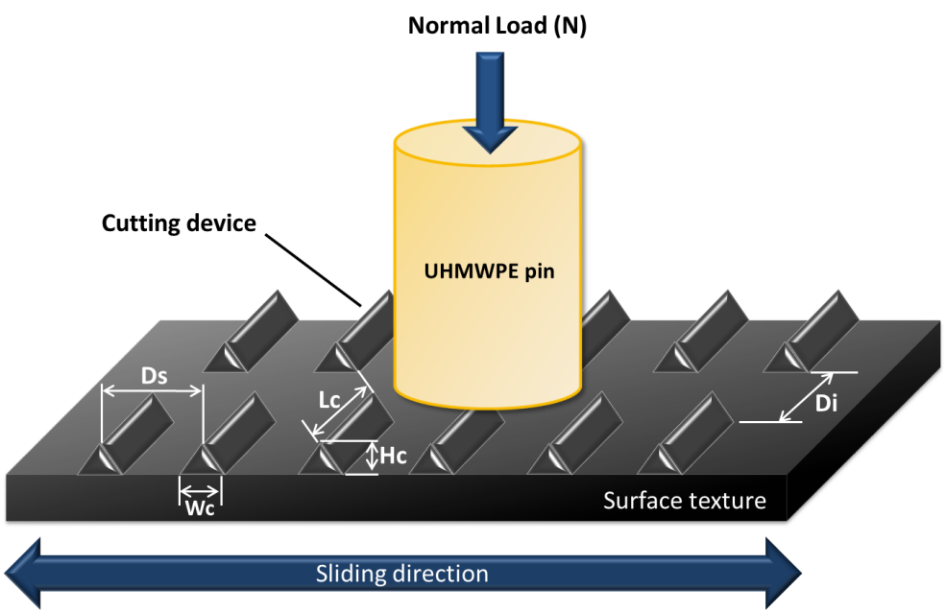
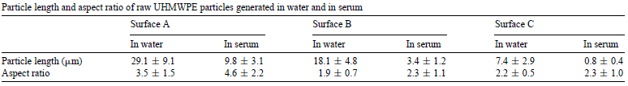
Introduction
Purpose
Experimental method
Results
Future work
研究
（5×60）
（5×20）
（5×5）
Parameter of reciprocating wear test：cutting device、load 、lubricant
10

Slide 11
Introduction
Purpose
Experimental method
Results
Future work
目的
※本研究探討從墊片釋出的Vitamin E對osteolysis的影響：
1. 利用往復式磨耗機，以高交聯超高分子量聚乙烯為棒材，並利用適當的切割裝置生產適當大小的磨耗顆粒(<1μm)
2. 利用老鼠頭蓋骨的骨溶解模型，探討生物添加分子與維他命E對骨溶解的影響

Slide 12
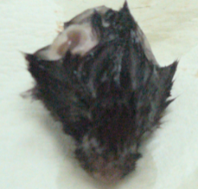
Introduction
Experimental method
Future work
Purpose
Results
動物實驗(1)
內源性的維他命E釋放
磨耗顆粒
小鼠(頭蓋骨)
Micro-CT
H&E
TRAP

Slide 13
Introduction
Purpose
Experimental method
Results
Future work
動物實驗(2)
外源性維他命E添加
磨耗顆粒
小鼠(頭蓋骨)/大鼠(股骨頭)
Micro-CT
H&E
TRAP

Slide 14
Introduction
Purpose
Experimental method
Results
Future work
Microfabricated surface texture technology
Si Wafer
SiO₂ Formation
Photoresist Coating
Exposure
Development
SiO₂ Etching
Photoresist Striping
Si Etching
SiO₂ Striping

Slide 15
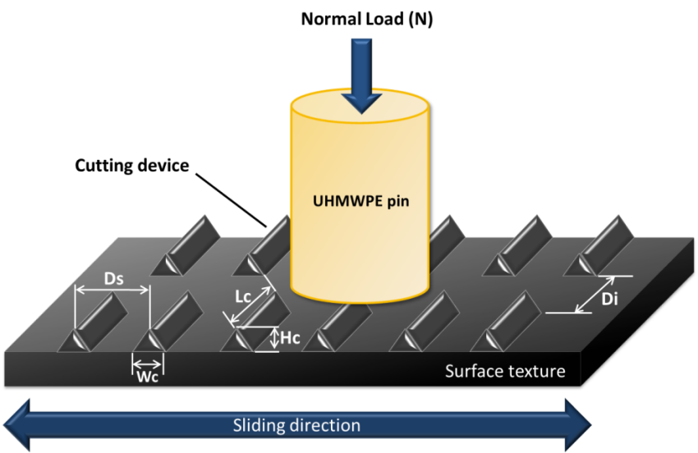
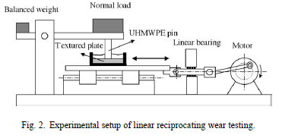
Introduction
Purpose
Experimental method
Results
Future work
往復式磨耗測試機(參數)
1.Cutting device ：5×10
2.Lubricant ：Fetal Bovine Serum（FBS）
3.Normal Load ：98N
4.Sliding speed ： 57.2（ mm/sec ）
5.Stroke length ：19 （ mm ）
6.Time ：3（days）
Richard Lynn Illgen II et al.2008
Hsu-Wei Fang et al.2006
15

Slide 16
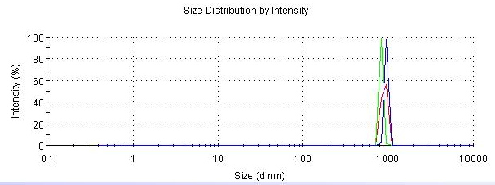
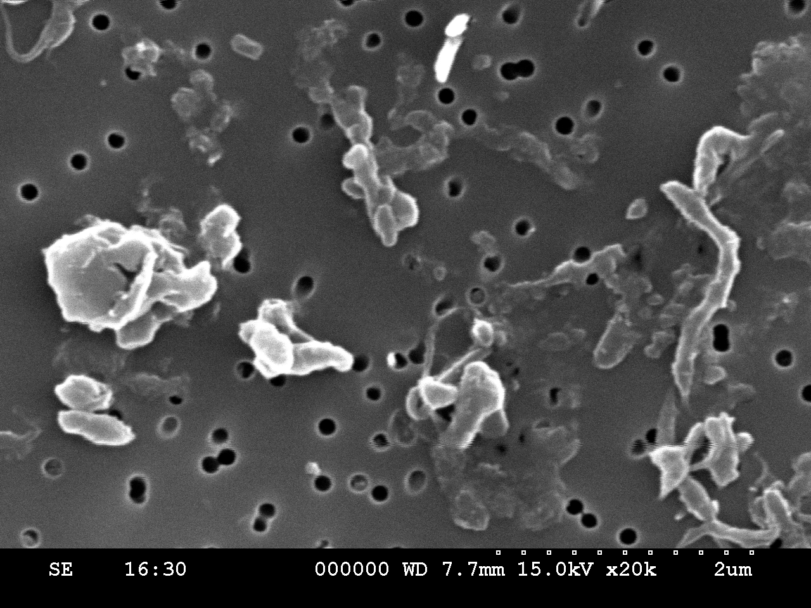
Introduction
Purpose
Experimental method
Results
Future work
磨耗顆粒(高交聯超高分子量聚乙烯)
粒徑分析
平均顆粒大小: 0.82 ± 0.34 μm
平均長寬比: 1.88 ± 0.83

Slide 17
Introduction
Purpose
Experimental method
Results
Future work
Micro-CT(Vitamin E)
1.皆沒有顯著差異
2.由此可知，維他命E的釋出，
對骨溶蝕現象並無顯著影響

Slide 18
Introduction
Experimental method
Future work
Purpose
Results
進一步探討外源性添加的維他命E對骨溶解現象的影響
外源性維他命E添加
磨耗顆粒
小鼠(頭蓋骨)
Micro-CT
H&E
TRAP

Slide 19
致謝
感謝Uncle郭道明先生，將中華扶輪教育基金會獎學金此寶貴機會提供給孝鴻，使孝鴻可以專心於學校的課程，而沒有後顧之憂。
感謝3490地區板橋東區扶輪社，將此資訊提供給孝鴻
感謝中華扶輪獎學生聯誼會、中華扶輪教育基金會，在溪頭之旅、北區例會認識相當多優秀的伙伴。

Slide 20

國立台北科技大學
生醫材料跨領域研發中心
http://www.cc.ntut.edu.tw/~biomat/
Thank you
Notes:
20

